Slide 1
Сканер
Подготовил студент группы 1Пиб-01-1оп21
Бикин Семён

Slide 2
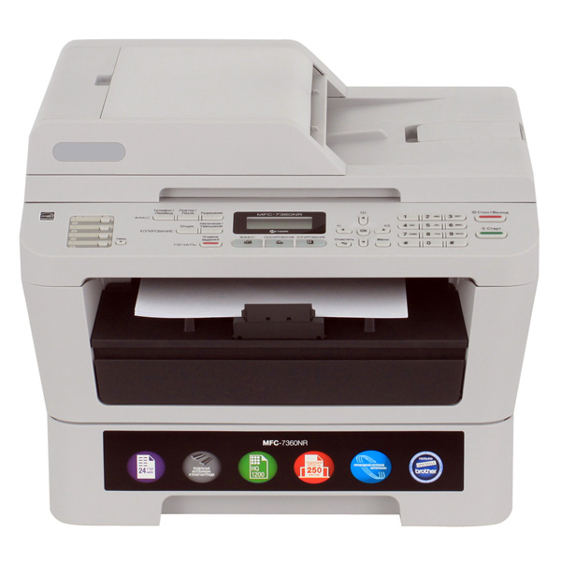
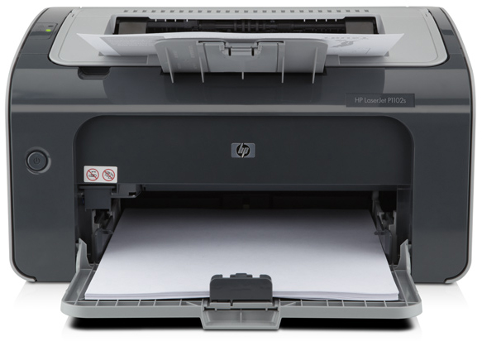
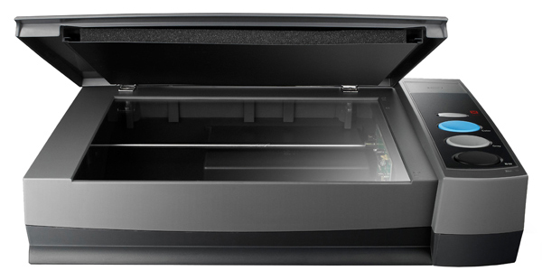
Это же часть принтера?
МФУ – многофункциональное устройство совмещает в себе несколько устройств и умеет печатать и сканировать
Принтер – устройство для печати
Сканер – устройство для сканирования бумаги и перевода их в электронный вид

Slide 3
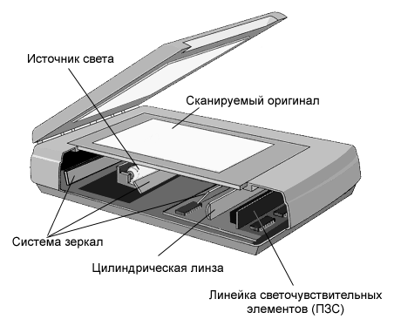
Внутренности сканера
С технической точки зрения он состоит из зеркал, линз, источника света и приборов с зарядовой связью (ПЗС/CCD).
В качестве ПЗС выступают светочувствительные элементы.

Slide 4
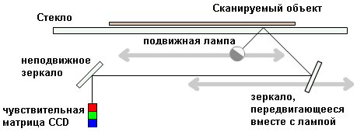
Работа сканера
Свет, отразившись от объекта, проходит через зеркала и линзы, а затем попадает на светочувствительную матрицу.
Матрица посылает электрический импульс содержащий информацию о форме и цвете сканируемой картинки в аналого-цифровой преобразователь (АЦП), после чего данные попадают в память компьютера.

Slide 5
Характеристики сканера
Главное характеристики сканеров:
Оптическое разрешение (dpi)
Глубина цвета (сколько бит на пиксель)
Основные разъемы для подключения:
SCSI (Small Computer Systems Interface)
USB (Universal Serial Bus)
FireWire (IEEE1394)
Основные драйвера:
TWAIN
WIA (Windows Imaging Architecture)
ISIS (Image and Scanner Interface Specification)

Slide 6

Конец
Всем спасибо!

